Slide 1
openstack之neutron代码分析
(3) neutron-dhcp-agent源码分析

Slide 2
openstack之neutron代码分析
(1)neutron初始化流程
(2)neutron-l3-agent
(3)neutron-dhcp-agent源码分析
(4)neutron-l3-agent中的iptables
(5)neutron openvswitch agent

Slide 3
openstack之neutron代码分析
1、概述
2、REST API
3、总体架构
4、代码分析
5、类图
6、数据库

Slide 4
openstack之neutron代码分析：1、概述
1、概述
neutron dhcp为租户网络提供DHCP服务，即IP地址动态分配，另外还会提供metadata请求服务。
3个主要的部件：
DHCP agent scheduler：负责DHCP agent与network的调度
DHCP agent：为租户网络提供DHCP的功能，提供metadata request服务。
DHCP driver：即dnsmasq，用于管理DHCP server。

Slide 5
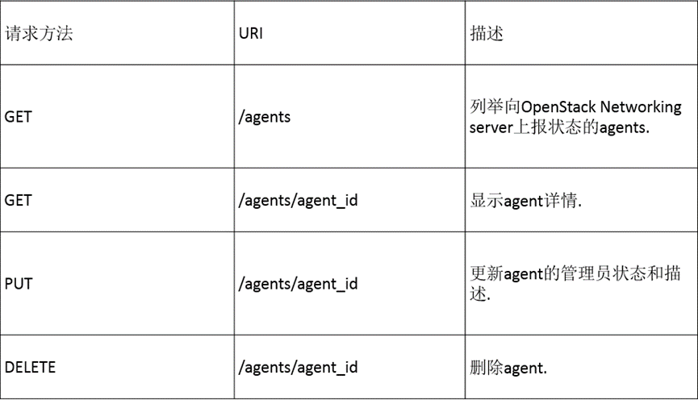
openstack之neutron代码分析：2、REST API
2、REST API
neutron dhcp提供2类REST API接口，这两类API都是extension API。
一种是 Agent Management Extension API：

Slide 6
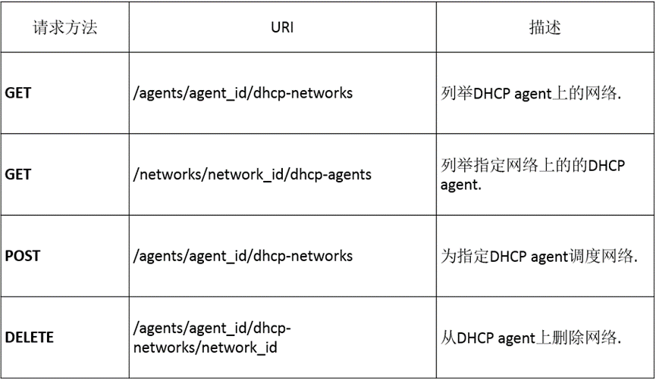
openstack之neutron代码分析：2、REST API
2、REST API
另一种是agent调度：

Slide 7
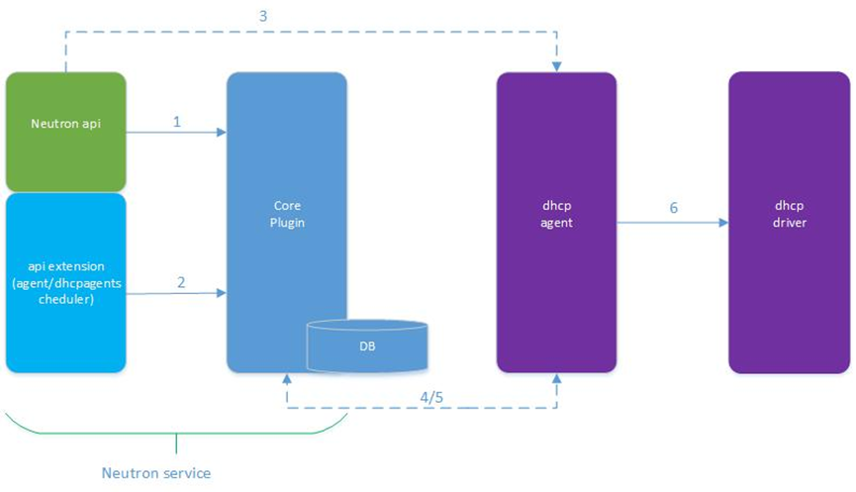
openstack之neutron代码分析：3、总体架构
3、总体架构
根据整个dhcp处理的流程，dhcp模块主要由Neutron api、core plugin（如linux bridge plugin，ovs plugin等）、dhcp agent scheduler、dhcp agent、dhcp driver（dnsmasq）构成。
架构图如下：

Slide 8
openstack之neutron代码分析：3、总体架构
3、总体架构
对应架构图中数字，有以下几个接口：
1.network/subnet/port的操作
2.agent management/agent scheduler的操作
3.network/subnet/port操作会发送rpc请求到dhcp agent。
4.agentscheduler db发送rpc请求到dhcp agent。
5.dhcp agent通过DhcpPluginApi发送rpc请求到core plugin，操作相应的数据库。
6.dhcp agent调用dhcp driver进行dhcp相关操作。

Slide 9
openstack之neutron代码分析：4、代码分析
4、代码分析
neutron-dhcp-agent的入口为neutron.agent.dhcp_agent:main，跟l3-agent的启动方式是类似的，都是以Service启动；Manager类为DhcpAgentWithStateReport，汇报DHCPAgent的状态。
1. def main():
2. register_options()
3. common_config.init(sys.argv[1:])
4. config.setup_logging(cfg.CONF)
5. server = neutron_service.Service.create(
6. binary='neutron-dhcp-agent',
7. topic=topics.DHCP_AGENT,
8. report_interval=cfg.CONF.AGENT.report_interval,
9. manager='neutron.agent.dhcp_agent.DhcpAgentWithStateReport')
10. service.launch(server).wait()

Slide 10
openstack之neutron代码分析：4、代码分析
4、代码分析
DhcpAgentWithStateReport继承自DhcpAgent，用于汇报DHCPAgent的状态
1. if report_interval:
2. self.heartbeat = loopingcall.FixedIntervalLoopingCall(
3. self._report_state)
4. self.heartbeat.start(interval=report_interval)
_report_state就是从self.cache中取出当前状态，然后构造一个report_state的message发到q-plugin topic的消息队列上。

Slide 11
openstack之neutron代码分析：4、代码分析
4、代码分析
DhcpAgentWithStateReport继承自DhcpAgent，用于汇报DHCPAgent的状态
1. if report_interval:
2. self.heartbeat = loopingcall.FixedIntervalLoopingCall(
3. self._report_state)
4. self.heartbeat.start(interval=report_interval)
_report_state就是从self.cache中取出当前状态，然后构造一个report_state的message发到q-plugin topic的消息队列上。

Slide 12
openstack之neutron代码分析：4、代码分析
4、代码分析
下面看下DhcpAgent初始化过程：
1. def __init__(self, host=None):
2. super(DhcpAgent, self).__init__(host=host)
3. self.needs_resync_reasons = []
4. self.conf = cfg.CONF
5. # Agent cache of the current network state
6. self.cache = NetworkCache()
7. self.root_helper = config.get_root_helper(self.conf)
8. # dhcp_driver currently is neutron.agent.linux.dhcp.Dnsmasq
9. self.dhcp_driver_cls = importutils.import_class(self.conf.dhcp_driver)
10. ctx = context.get_admin_context_without_session()
11. # init plugin rpc
12. self.plugin_rpc = DhcpPluginApi(topics.PLUGIN, # topic is q-plugin，提供DHCP相关的创建、查询、更新、删除接口
13. ctx, self.conf.use_namespaces)
14. # create dhcp dir to store dhcp info: /var/lib/neutron/dhcp/
15. # these files are used for Dnsmasq
16. dhcp_dir = os.path.dirname("/%s/dhcp/" % self.conf.state_path)
17. if not os.path.isdir(dhcp_dir):
18. os.makedirs(dhcp_dir, 0o755)
19. self.dhcp_version = self.dhcp_driver_cls.check_version()
20. # query existing_dhcp_networks from driver and then save them into self.cache
21 self._populate_networks_cache()

Slide 13
openstack之neutron代码分析：4、代码分析
4、代码分析
DhcpPluginApi创建了topic为q-plugin的处理方法，dhcp-agent外部可以通过DhcpAgentNotifyAPI来调用这些接口:
1. class DhcpAgentNotifyAPI(n_rpc.RpcProxy):
2. """API for plugin to notify DHCP agent."""
3. BASE_RPC_API_VERSION = '1.0'
4. # It seems dhcp agent does not support bulk operation
5. VALID_RESOURCES = ['network', 'subnet', 'port']
6. VALID_METHOD_NAMES = ['network.create.end',
7. 'network.update.end',
8. 'network.delete.end',
9. 'subnet.create.end',
10. 'subnet.update.end',
11. 'subnet.delete.end',
12. 'port.create.end',
13. 'port.update.end',
14. 'port.delete.end']

Slide 14
openstack之neutron代码分析：4、代码分析
4、代码分析
neutron.agent.linux.dhcp.Dnsmasq
DhcpAgent通过self.dhcp_driver_cls = importutils.import_class(self.conf.dhcp_driver)注册了Dnsmasq这个Driver，并在需要的时候调用driver的相应接口:
1. def call_driver(self, action, network, **action_kwargs):
2. """Invoke an action on a DHCP driver instance."""
3. LOG.debug(_('Calling driver for network: %(net)s action: %(action)s'),
4. {'net': network.id, 'action': action})
5. try:
6. # the Driver expects something that is duck typed similar to
7. # the base models.
8. driver = self.dhcp_driver_cls(self.conf,
9. network,
10. self.root_helper,
11. self.dhcp_version,
12. self.plugin_rpc)
13.
14. getattr(driver, action)(**action_kwargs)
15. return True

Slide 15
openstack之neutron代码分析：4、代码分析
4、代码分析
Dnsmasq会通过/var/lib/neutron/dhcp/目录下的配置文件启动dnsmasq进程，在DHCP更新的时候，更新这些配置文件并reload配置。
1. dnsmasq --no-hosts --no-resolv --strict-order
2. --bind-interfaces --interface=tap746570b9-2b --except-interface=lo
3. --pid-file=/var/lib/quantum/dhcp/3e16cd2f-c693-49b4-91a7-2a65912ec152/pid
4. --dhcp-hostsfile=/var/lib/quantum/dhcp/3e16cd2f-c693-49b4-91a7-2a65912ec152/host
5. --dhcp-optsfile=/var/lib/quantum/dhcp/3e16cd2f-c693-49b4-91a7-2a65912ec152/opts
6. --dhcp-script=/usr/bin/quantum-dhcp-agent-dnsmasq-lease-update --leasefile-ro
7. --dhcp-range=set:tag0,12.0.0.192,static,120s
8. --conf-file= --domain=openstacklocal
9. --bind-interfaces --interface=tap746570b9-2b
10.
11. 主要选项：
12. --except-interface=lo 使多个dnsmasq实例可以同时运行在同一台主机上并监听不同的interface
13. --dhcp-hostsfile=/var/lib/quantum/dhcp/3e16cd2f-c693-49b4-91a7-2a65912ec152/host 读取IP与虚拟机的静态映射关系，该文件改变后dnsmasq会自动重新加载，不需要重启
14. --dhcp-optsfile=/var/lib/quantum/dhcp/3e16cd2f-c693-49b4-91a7-2a65912ec152/opts 指定DNS服务器地址等选项
15. --dhcp-script=/usr/bin/quantum-dhcp-agent-dnsmasq-lease-update --leasefile-ro lease信息更新与通知
16. --dhcp-range=set:tag0,12.0.0.192,static,120s 重点在于static参数，该参数限制dnsmasq只能为dhcp-hostsfile包含的主机提供DHCP服务

Slide 16
openstack之neutron代码分析：4、代码分析
4、代码分析
既然Dnsmasq是根据/var/lib/neutron/dhcp/目录下的配置文件启动的，那么这些配置文件是如何创建和更新的呢？
（1）创建过程
dhcp agent在收到network_create_end后，会启动一个dhcp（dnsmasq）进程服务这个新网络。
（2）更新过程
dhcp agent会调用dhcp_driver.reload_allocations来更新配置文件。reload_allocations会根据新网络配置重新生成配置文件。
dhcp agent会在收到如下4种消息时调用reload_allocations
• port_update_end
• port_delete_end
• subnet_update_end
• subnet_delete_end
上面这些通知消息在neturon rest API的前端实现中发出，

Slide 17
openstack之neutron代码分析：4、代码分析
4、代码分析
具体代码在neutron.api.v2.base.py中
1. #Controller
2.
3. notifier_method = self._resource + '.create.end'
4. notifier_method = self._resource + '.delete.end'
5. notifier_method = self._resource + '.update.end'
可以看到针对每种resource(network, subnet, port)，都会有相应的消息发出。dhcp agent根据这些消息来决定何时重新加载dnsmasp配置文件。

Slide 18
openstack之neutron代码分析：4、代码分析
4、代码分析
dhcp agent scheduler
通过dhcp agent scheduler,系统中可以部署多个dhcp agent：
1）增加可用性(HA, high availability)，避免单点失败(SOF, single point of failure)
2）增加性能，多个dhcp agent可以安装在多台机器上，同时服务。
如何调度dhcp agent
调度算法通过network_scheduler_driver配置，默认是 neutron.scheduler.dhcp_agent_scheduler.ChanceScheduler
class ChanceScheduler(object):
"""Allocate a DHCP agent for a network in a random way.
More sophisticated scheduler (similar to filter scheduler in nova?)
can be introduced later.
"""
可以看出，这个实现采用了随机分配算法。

Slide 19
openstack之neutron代码分析：4、代码分析
4、代码分析
如何调用dhcp agent scheduler
通过neutron.api.rpc.agentnotifiers.dhcp_rpc_agent_api.py中
def notify(self, context, data, method_name): 发送消息时，会调用
self._notify_agents，有代码
schedule_required = method == 'port_create_end'
if schedule_required:
agents = self._schedule_network(admin_ctx, network, agents)
可以看到当系统中有新的port创建后，会调用dhcp agent scheduler分配dhcp agent。

Slide 20
openstack之neutron代码分析：4、代码分析
4、代码分析
dhcp服务的启动
1. def after_start(self):
2. self.run()
3. LOG.info(_("DHCP agent started"))
4.
5. def run(self):
6. """Activate the DHCP agent."""
7. # 根据系统中的网络配置，启动dhcp服务器进程(dnsmasq)。
8. # sync_state()在dhcp agent启动后运行一次。
9. self.sync_state()
10. # 周期性调用sync_state()
11. # dhcp agent会缓存一些网路的信息，通过该任务和neutron同步网络信息，更新本地缓存。
12. self.periodic_resync()
neutron的各种插件实现(core plugin or service plugin)都继承于db包下的对象，这些object实现了对相应资源数据模型的操作。

Slide 21
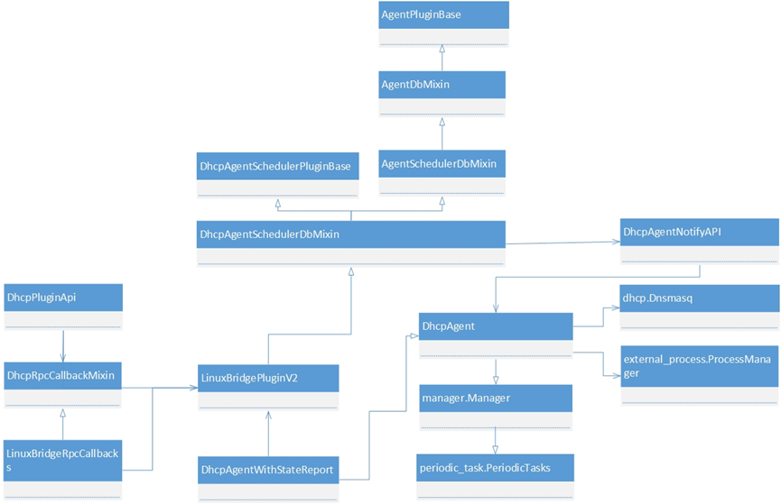
openstack之neutron代码分析：5、类图
5、类图

Slide 22
openstack之neutron代码分析：6、数据库
6、数据库
DHCP agent的信息会存放在neutron数据库的agents表中：
1. mysql> desc agents;
2. +---------------------+---------------+------+-----+---------+-------+
3. | Field | Type | Null | Key | Default | Extra |
4. +---------------------+---------------+------+-----+---------+-------+
5. | id | varchar(36) | NO | PRI | NULL | |
6. | agent_type | varchar(255) | NO | | NULL | |
7. | binary | varchar(255) | NO | | NULL | |
8. | topic | varchar(255) | NO | | NULL | |
9. | host | varchar(255) | NO | | NULL | |
10. | admin_state_up | tinyint(1) | NO | | NULL | |
11. | created_at | datetime | NO | | NULL | |
12. | started_at | datetime | NO | | NULL | |
13. | heartbeat_timestamp | datetime | NO | | NULL | |
14. | description | varchar(255) | YES | | NULL | |
15. | configurations | varchar(4095) | NO | | NULL | |
16. +---------------------+---------------+------+-----+---------+-------+

Slide 23
openstack之neutron代码分析：6、数据库
6、数据库
DHCP agent和network绑定关系存储在networkdhcpagentbindings中：
1. mysql> desc networkdhcpagentbindings;
2. +---------------+-------------+------+-----+---------+-------+
3. | Field | Type | Null | Key | Default | Extra |
4. +---------------+-------------+------+-----+---------+-------+
5. | network_id | varchar(36) | NO | PRI | NULL | |
6. | dhcp_agent_id | varchar(36) | NO | PRI | NULL | |
7. +---------------+-------------+------+-----+---------+-------+
agents和networkdhcpagentbindings通过dhcp agent id建立引用关系。
网络，子网和端口信息分别存储在数据库的networks,subnets和ports表中。dhcp agent需要获取这些信息生成dnsmasq的配置信息，并将这些信息存储在/var/lib/neutron/dhcp/目录下。 当neutron-server有需要添加/修改/删除dhcp相关配置时，会将消息发送到队列dhcp_agent.hostname或dhcp_agent_fanout_id，dhcp agent收到消息后进行相应dhcp的配置。

